Slide 1
Création d’entreprise
Noomen Guelmami: Maître assistant - ISSEP Kef
Adresse mail: noomen4@yahoo.fr

Slide 2
Plan
Introduction
Etapes de création d’entreprises
Initiateur de projet
L’idée
Les principaux pas à franchir
Ecosystème de l’entreprise
Écosystème en Tunisie
Approche systémique

Slide 3
Introduction
La création d’entreprise:
Présente des risque
Des sacrifices
Une satisfaction
présente une démarche volontaire et consciente
se base sur les fondements solides des entreprises performantes
Toute démarche de la création réussie, doit converger vers seul but.

Slide 4
Etapes de création d’entreprises
créateur
Idée-opportunité
Stratégie d’entreprise
Stratégie personnelle du promoteur

Slide 5
Entrepreneur-opportunité
Plan d’affaire
Financement
Réalisation
Démarrage
Montée en capacité
Développement

Slide 6
L’objectif de ces étapes:
identifier une idée potentielle, opportunité exploitable
rechercher une cohérence du projet à travers une étude détaillée de faisabilité
lancer les différentes opérations du projet
démarrer d’une manière effective l’activité.

Slide 7

Initiateur de projet/promoteur
connaître et expliciter ses motivations
identifier ses atouts,
détecter ses points faibles et défaillances pour la création d’entreprise.

Slide 8
Un promoteur doit:
Expliciter ses motivations et ses objectifs
Identifier ses atouts et ses forces
Identifier ses faiblesses
Évaluer son propre profil

Slide 9
L’idée
il ne suffit pas de trouver une idée,
il est nécessaire de vérifier si c’est une opportunité en soi,
s’assurer que c’est une opportunité pour vous.

Slide 10
Une bonne idée n’est pas toujours une opportunité pour la création d’entreprise.
une idée qui ne répondant pas à un besoin, n’a aucun intérêt.
Une idée = une opportunité si elle répond à un besoin,
le promoteur n’a pas pris la peine d’analyser les facteurs-clés de réussite de son futur domaine d’activité.

Slide 11

Mon idée est-elle une opportunité ?
Je peux trouvé un marché adéquat pour mon idée ?
Quels sont les facteurs clés de réussite sur ce marché ?
Quels sont mes atouts et mes faiblesses? Est-ce que je peux réduire mes points faibles et profiter de ces atouts ?
Comment ?

Slide 12
Le plan d’affaires
Comment étudier un projet d’une manière détaillée ?
Que faut-il connaître en gestion avant de créer une affaire ?
Quelle structure juridique choisir ?
Quelles formalités administratives accomplir avant de se lancer ?

Slide 13

Comment déterminer les moyens nécessaires à son lancement ?
Quelles sommes faut-il apporter soi-même,
Que peut-on demander au banquier et comment l’aborder pour maximiser les chances d’obtenir les crédits nécessaires à la réalisation de l’affaire ?

Slide 14
Élaborer un plan d’affaires
Idée
Étude juridique fiscale et sociale
Analyse de l’opportunité
Étude de faisabilité
Étude de marché
Etude technique
Étude des RH
Étude économique et financière

Slide 15
Les principaux pas à franchir
Interrogation avant le démarrage
Dossier stratégique
Formaliser des notions par rapport aux motivations
Formaliser des notions par rapport à la concurrence

Slide 16
Pôles de la création d’un projet
Compétence du créateur
Validité du projet

Slide 17
Ecosystème de l’entreprise
Les entrepreneurs et les dirigeants d'entreprise sont confrontés à un paysage concurrentiel en constante évolution. Les dimensions physiques ou numériques ne décrivent plus adéquatement cet environnement, qui comprend également les réseaux et les écosystèmes dans lesquels l'organisation opère

Slide 18

Ressources
Partenaires d’alliance
Circonstances du marché

Slide 19
Ecosystème
compréhension de l'entrepreneuriat
réflexion stratégique
Interaction acteur-entreprise

Slide 20
crée
naviguer
Structurer
Écosystème

Slide 21
Définition selon différents théories
Écosystème
Aspects individuels
Leadership
culture
Marchés financés
Clients ouverts d’esprit

Slide 22
Vogel (2013)
Écosystème
Marché
Cadre réglementaire
culture entrepreneuriale
d'accompagnement
Clients ouverts d’esprit

Slide 23
Mason et Brown (2014)
Écosystème
d'acteurs entrepreneuriaux
d'organisations entrepreneuriales
processus entrepreneuriaux
institutions

Slide 24
Modèles d’écosystèmes entrepreneuriales
Modèle d’Isenberg (2010)
Leadership :
Sentiment d’urgence
Stratégie entrepreneuriale
Appui indéfectible
Défis, crises, urgence
Gouvernement :
Institutions et organismes
Réglementation
Centres et recherche
Incitatifs
Capitaux :
Pré-commercialisation
Micro-prêts
Anges financiers
Méso-financement
VC
Premiers clients :
Pionniers
Sous-traitance
Canaux de distribution
Référencement
Politiques
Financement
Histoires de succès :
Visibilité
Création de richesse
Réputation qui dépasse les frontières
Réseaux :
Réseaux de l’entrepreneur
Diaspora
Multinationale
Culture
entrepreneuriale
Marchés
Normes sociales :
Tolérance aux risques et à l’échec
Créativité, innovation, expérimentation
Statut social d’être entrepreneur
Création de richesse
Ambition, avoir faim, dynamisme
Main d’œuvre :
Qualifiée et non qualifiée
Entrepreneurs en série
Familles entrepreneuriales
Institutions scolaires :
Formation générale et technique
Formation en entrepreneuriat
Capital humain
Accompagnement
Infrastructures :
Télécommunication
Transports et parc d’affaires
Energie
Grappes, incubateurs, créneaux
Appui professionnel :
Juridique
Comptables
Banques
Experts et conseillers
Institutions non-gouv.
Concours québécois en entrepreneuriat
Fondation de l’entrepreneurship
Groupements d’affaires
Organismes de concertation

Slide 25
Le modèle du Forum Économique Mondial
Grandes universités (catalyseurs)
Marchés accessibles
Système de soutien
FEM
Cadre régl et Infrastructures
Capital humain et MO
Education et Formation
Investissement et Finance
Soutien culturel

Slide 26
Le capital humain et la main-d’œuvre
L’investissement et la finance
Un système de soutien (conseil, mentorat) l’existence (et la qualité) du mentorat et de conseillers, de services professionnels, d’incubateurs et d’accélérateurs et de réseaux d’entrepreneurs)
Le cadre réglementaire et infrastructures;

Slide 27
d) L’éducation et la formation
e) Les grandes universités comme catalyseurs;
f) Le soutien culturel tolérance au risque et à l'échec - Préférence pour le travail indépendant - Histoires de réussite/modèles - Culture de recherche - Image positive de l'entrepreneuriat - Célébration de l'innovation.

Slide 28
Modèle d'écosystème de Koltai (2014) (6 piliers+6 acteurs)
Identification
Formation
Communication
Finances
Préservation
Célébration des entrepreneurs et autonomisation

Slide 29
ONG
Fondations
Universités
Investisseurs
Gouvernement
Entreprises

Slide 30
Performance de l'écosystème entrepreneurial
robustesse
Productivité
Création de niche

Slide 31
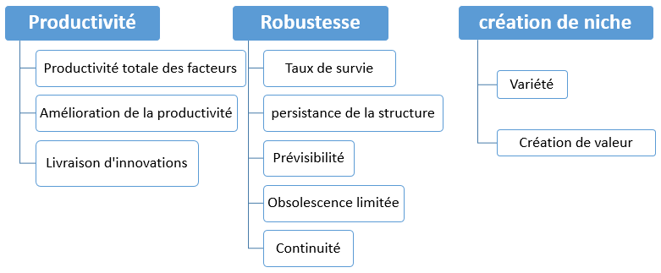

Slide 32
  Management des écosystèmes complexes selon la Théorie des parties prenantes :
La théorie des parties prenantes postule que l'essence de l'entreprise réside dans l'établissement de relations et la création de valeur.
soulignent l'importance de la responsabilité de l'entreprise envers les communautés et la société.
tendance à concentrer son attention à une portée raisonnable des activités de l'entreprise,

Slide 33
Les principales parties prenantes
Clients
Communautés
Fournisseurs et financiers
Les employés
Employés

Slide 34

Dans l'évolution de la théorie des parties prenantes, certains travaux ont suggéré une distinction entre différentes parties de la théorie des parties prenantes et comment elles peuvent s'emboîter (ou ne pas s'emboîter) pour contribuer à la littérature.

Slide 35
Les 3 parties distinctes des parties prenantes
Donaldson et Preston (1995)
Descriptive
Instrumentale
Normative

Slide 36
les trois jouent un rôle important dans la théorie, mais chacun a son propre rôle et sa propre méthodologie.

Slide 37
Donaldson et Preston (1995)
Descriptive / instrumentale font explicitement partie des sciences sociales et impliquent des faits un rôle subordonné
Normative explicitement morale et relève du domaine des éthiciens le noyau central
la théorie des parties prenantes est une théorie morale qui spécifie les obligations des entreprises envers leurs parties prenantes.

Slide 38
Les littératures socio écologiques et de gouvernance collective (Vollan & Ostrom, 2010)
Approches politiques
Défis de connaissances
Chaines de causes à effet en cascade
Désalignement des parties prenantes
Inertie du système

Slide 39
La gouvernance collective
L'action volontaire pour améliorer le fonctionnement de l'écosystème ne peut pas être motivée uniquement par l'intérêt économique personnel, car les incitations financières à court terme à la participation au projet commun peuvent fausser et même évincer les motivations du bien commun.

Slide 40
Gouvernance collaborative
Engagement
Motivation intrinsèque
Gérance et contribution

Slide 41
Engagement des parties prenantes
Essentiel pour l'élaboration et la mise en œuvre de politiques multipolaires
Peut aller de la communication descendante superficielle à la consultation ascendante, et à la forme la plus profonde, la participation, où l'information circule dans les deux sens de manière itérative

Slide 42
peut exploiter les connaissances au sein de l'écosystème et découvrir des interactions cachées et des chaînes de cause à effet.
peut également faciliter la coordination multipolaire et la gouvernance collective

Slide 43

un engagement profond des parties prenantes peut surmonter l'inertie du système en permettant aux parties prenantes de devenir des participants actifs dans l'analyse et la gestion des écosystèmes.

Slide 44
Autres formes de gouvernances
Gouvernance adaptative (Ostrom, 1990)
gouvernance polycentrique (Pahl-Wostl, 2002)
gestion adaptative (Stringer et al., 2006)
gouvernance communautaire (Bowles et Gintis, 2002)
leadership génératif (Lichtenstein, 2014)
gestion de la transition (Nill& Kemp, 2009)

Slide 45
Consultation des parties prenantes
La consultation des parties prenantes facilite le flux d'informations ascendantes des parties prenantes de l'écosystème aux décideurs.
les parties prenantes de l'écosystème sont identifiées et consultées afin d'aider les décideurs à comprendre l'écosystème (méthodologies d'évaluation intégrée (IA) / modélisation de la dynamique des systèmes)

Slide 46
Consultation
Entretiens individuels
Observation
Groupe de discussion
Enquête

Slide 47
Entretien et enquête
Les entretiens et enquêtes avec les parties prenantes sont généralement de grande envergure,
Les entretiens et les enquêtes sollicitent une large compréhension de l'écosystème dans son ensemble, en s'appuyant sur les contributions d'un éventail de parties prenantes différentes.

Slide 48
Groupes de discussion
Conçus pour donner un aperçu des aspects plus étroitement définis de l'écosystème
Les discussions de groupe ont tendance à être plus étroitement axées sur des ensembles de questions étroitement liées, au lieu d'explorer et de découvrir des problèmes auparavant inexplorés.

Slide 49
Facilitent une compréhension approfondie de problèmes spécifiques.
Les participants aux groupes de discussion doivent bien connaître le domaine d’intervention et leurs participants doivent être capables de communiquer efficacement entre eux.

Slide 50
Participation des parties prenantes
Attribue un rôle plus actif que la consultation des parties prenantes s’engagent non seulement dans l'analyse des écosystèmes, mais aussi aux managements des écosystèmes (Stringer et al., 2006).

Slide 51
L’action collective
S'appuie sur la théorie de la gouvernance adaptative
Se déploie de plus en plus dans le renouvellement à grande échelle des quartiers et même des villes, sous le terme « impact collectif »
Elle présente également des parallèles dans l'approche de transition vers la politique d'innovation durable aux Pays
Nécessite une gestion prudente et sensible.

Slide 52
Ecosystème entrepreneurial en Tunisie
Technopôles
Centres d’affaire
APII
Pépinières d’entreprise
Incubateurs
Espaces entreprendre

Slide 53
APII 5 centres d’interventions dont le centre de soutien à la création d’entreprises (CSCE).
centres d’affaires d’intérêt public économique
18 centres sur tous les gouvernorats.
Le réseau national des pépinières d’entreprise
27 pépinières

Slide 54
Chronologie des principaux acteurs dans l’écosystème entrepreneurial en Tunisie
1963
FOSDAP
1972
1973
CEPEX
APII
1974
1981
FOPRODI
FONAPRAM
1988
CCI

Slide 55
1993
ANETI
1996
1997
BTS
Centres Technique
1998
1999
RICITIC
Accord Cadre
2001
Pôles technologique

Slide 56
SOTUGAR
IKDAM1
2003
BFPME
2005
2006
RNPE

Slide 57
Approche systémique pour entreprendre: théorie de l'organisation
  Ecole de processus de gestion,
  Ecole empirique,
  Ecole comportementale humaine,
  Ecole du système social,
  Ecole de théorie de la prise de décision
  Ecole de mathématiques.

Slide 58
Pensée systémique: définitions du système
un tout dont la vie est possible grâce à l'établissement de relations mutuelles entre ses éléments
englobe une série de concepts ou de facteurs qui sont utilisés pour répondre à un besoin
dénote une planification disciplinée et claire.
comprend une entité mentale ou physique constituée d'éléments dépendant.

Slide 59
Ensemble de divers processus dans lesquels une relation de cause à effet peut être trouvée.
un groupe de facteurs interdépendants qui reçoivent des entrées de l'environnement, puis les transfèrent, et enfin envoie la sortie à l'environnement.

Slide 60
A des transactions avec le monde extérieur en tant qu'entité.
Tout ce qui tire sa forme et sa totalité de l'interaction de ses constituants. Ses éléments ont un but commun et agissent de manière similaire et ces éléments interagissent les uns avec les autres.

Slide 61
Les étapes de la pensée systémique
Identification de l’ensemble du système
Étude des comportements et des caractéristiques du système
Analyse des comportements et des caractéristiques du système

Slide 62
Les règles et principes de la pensée systémique :
Se concentrer uniquement sur les événements survenus et leur les causes doivent être évitées ; il faut plutôt discerner les schémas des changements.
Les problèmes du système doivent principalement être examinés en interne plutôt qu’en externe, et les conditions environnementales ne doivent pas être réprimandées

Slide 63
Ce qui est vrai pour chaque membre et partie du système ne peut pas nécessairement sonner vrai pour tout le système.
La meilleure façon de caractériser les phénomènes est de déterminer les relations entre ses constituants.

Slide 64
L'effet de la structure du système sur la performance de ses parties est plus que l'effet de la performance de ses parties sur la structure du système.
La procrastination dans tout problème et dans toute mesure est considérée comme une sorte de gaspillage et une raison d’entropie ; il doit donc être supprimé.

Slide 65
Découvrir la relation de cause à effet entre les variables et les phénomènes et même beaucoup plus important que de trouver des corrélations entre eux.
La définition de limites précises pour le système permet de prendre des décisions judicieuses.

Slide 66
La pensée dynamique peut explorer des moyens plus efficaces de résoudre un problème que la pensée statique.
L’adoption de politiques désastreuses entraîne des comportements invisibles des systèmes sociaux.

Slide 67
Pensée systémique
Mettre l'accent sur le développement et la croissance dans tous les aspects.
La nécessité d'envisager / créer une perspective raisonnable
Former l'unification / l'union et l'unité.
Développer des émotions / sentiments systématiques avec un sentiment de paix coexister avec la nature.
Sentir le respect et la sainteté, éviter les préoccupations personnelles.

Slide 68
Analyse systémique
une méthodologie qui organise les connaissances pour optimiser une action La méthode PIPO (Planification des Interventions Par Objectifs) se qualifie d’approche systémique.

Slide 69
Objectif de l’approche systémique
Schématiser n’importe quel ensemble complexe, d’aboutir à une modélisation, après que l’on a compris sa configuration matérielle et sa structure dynamique.
Elle est utilisée comme outil de prévision dans les domaines les plus variés : organisation et gestion d’entreprise, psychologie sociale, urbanisme, politique, technologie, logistique, écologie, économique…

Slide 70
Rôle de l’analyse systémique
Définir la stratégie générale de l’étude de modélisation à réaliser
Fixer d’une façon précise les limites de la modélisation en définissant les frontières du système à modéliser.
Spécifier parmi les données qui sont échangées réellement entre les différents composants du système managérial, celles que l’étude de modélisation va couvrir.

Slide 71
PIPO
Un outil de modélisation systémique globale permettant d’analyser une situation complexe en la décomposant d’une manière hiérarchisée et en la ramenant à des situations élémentaires conduisant à une planification opérationnelle élémentaire.
Largement utilisée dans la planification des projets complexes, implique divers opérateurs et partenaires.

Slide 72
Règles du travail
Méthode participative, exploitant des techniques de Groupe, est régie par des règles de fonctionnement structurantes (séances de brainstorming, consultation de documents..).
Atelier fermé est organisé durant quelques jours (2 à 4 jours) dans un lieu loin des préoccupations quotidiennes des participants sous la forme de séjour bloqué .
Animé par un Modérateur appuyé

Slide 73
Étapes déterminantes pour la méthode PIPO
Le Schéma de Planification du Projet (SPP): établir un diagnostic global de la situation et ce en élaborant un Arbre des Problèmes.
Le Schéma de Planification des Activités (SPA): selon une logique « Moyens Fin » aboutit a une analyse hiérarchisée des résultats à réaliser

Slide 74
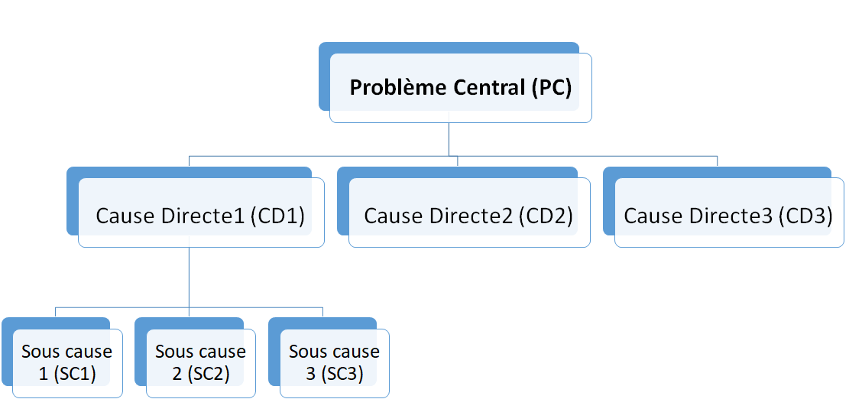
Arbre des problèmes

Slide 75
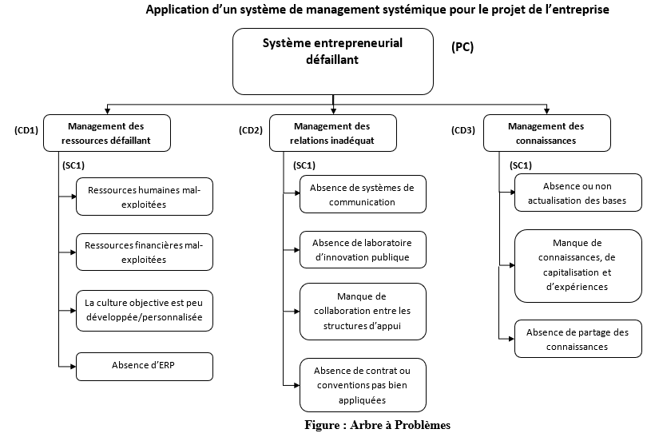

Slide 76
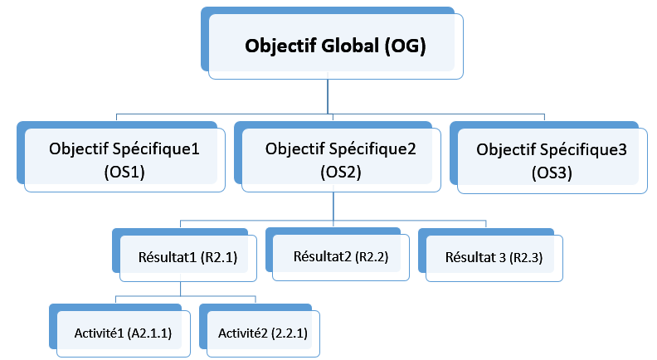
Arbre des objectifs

Slide 77
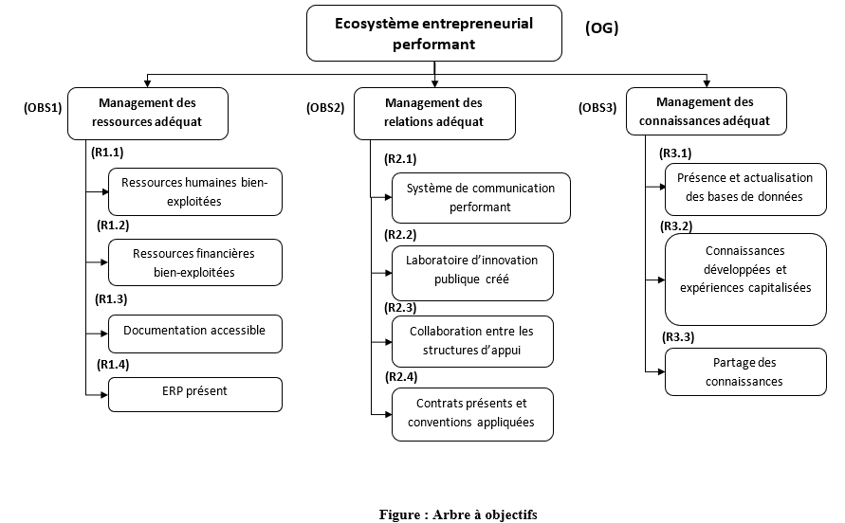

Slide 78
Niveau d’analyse hiérarchique (PIPO)
Code | OG | Objectif Global
1 | OS | Objectif Spécifique
2 | R | Résultat
3 | RI | Résultat Intermédiaire
4 | A | Activité
5 | SA | Sous-Activité
6 | T | Tâche
7 | ST | Sous-Tâche
8 | OP | Opération
9 | SOP | Sous-Opération
10 | OpEl | Opération Elémentaire
11 | SOpEl | Sous-Opération Elémentaire

Slide 79
Le Système de Suivi et d’Evaluation (SSE)
Quoi ? (l’Activité)
Qui ? (le Responsable assisté de ses collaborateurs)
Comment ? (les diverses Ressources)
Quand ? (le timing)
Où?

Slide 80
Liste bibliographique
Bowles, S., & Gintis, H. (2002). Social capital and community governance. The economic journal, 112(483), F419-F436.
Donaldson, T., & Preston, L. E. (1995). The stakeholder theory of the corporation: Concepts, evidence, and implications. Academy of management Review, 20(1), 65-91.
Isenberg, D. J. (2010). How to start an entrepreneurial revolution. Harvard business review, 88(6), 40-50.
Koltai, S. R. (2014). Peace through entrepreneurship: Investing in a startup culture for security and development. Brookings Institution Press.
Lichtenstein, B. B. (2014). Generative emergence: A new discipline of organizational, entrepreneurial and social innovation. OUP Us.
Mason, C., & Brown, R. (2014). Entrepreneurial ecosystems and growth oriented entrepreneurship. Final report to OECD, Paris, 30(1), 77-102.
Nill, J., & Kemp, R. (2009). Evolutionary approaches for sustainable innovation policies: From niche to paradigm?. Research policy, 38(4), 668-680.
Ostrom, E. (1990). Governing the commons: The evolution of institutions for collective action. Cambridge university press.
Pahl-Wostl, C. (2002). Participative and stakeholder-based policy design, evaluation and modeling processes. Integrated assessment, 3(1), 3-14.
Stringer, L. C., Dougill, A. J., Fraser, E., Hubacek, K., Prell, C., & Reed, M. S. (2006). Unpacking “participation” in the adaptive management of social–ecological systems: a critical review. Ecology and society, 11(2).
Vogel, P. (2013). The employment outlook for youth: building entrepreneurial ecosystems as a way forward.
Vollan, B., & Ostrom, E. (2010). Cooperation and the commons. Science, 330(6006), 923-924.

